Slide 1

Нетрадиционные методы работы с детьми с ОВЗ в ДОУ

Slide 2
Нетрадиционные методы работы с детьми с ограниченными возможностями здоровья (ОВЗ) в дошкольных образовательных учреждениях (ДОУ) — это альтернативные педагогические, психологические и терапевтические подходы, которые выходят за рамки стандартных учебных программ. Они опираются на креативность, чувственное восприятие, телесную активность, эмоциональную вовлечённость и ресурсы личности ребёнка.

Slide 3
Методы работы:
Дошкольный возраст – очень важный период в развитии ребенка, в котором мелкой моторике должна отводиться большая роль. Почему же так важно развивать мелкую моторику рук ребенка? Дело в том, что в головном мозге человека центры, отвечающие за речь и движения пальцев, расположены очень близко. Стимулируя мелкую моторику, мы активируем зоны, отвечающие за речь. И, кроме того, в дальнейшем эти навыки ребенку потребуются, чтобы рисовать, писать, одеваться, играть на музыкальных инструментах и т.д. Игры на развитие мелкой моторики: • пальчиковые игры со стихотворным сопровождением • пальчиковые игры с элементами самомассажа • игры с предметами • игры с бумагой (сминание, разрывание, скатывание в комок, складывание,вырезание).

Slide 4
Массаж карандашами (гранеными) С помощью граненых карандашей ребенок массирует запястья, кисти рук: пальцы, ладони, тыльные поверхности ладоней, межпальцевые зоны. Такой массаж и игры с карандашами будут стимулировать речевое развитие малыша, способствовать овладению тонкими движениями пальцев, улучшат трофику тканей и кровоснабжение пальцев рук. Особый интерес массажные упражнения вызывают у детей, если их выполнение сочетается с проговариванием коротких стихотворений и рифмовок

Slide 5
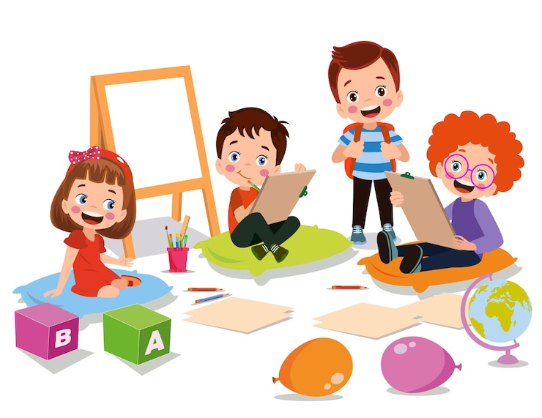
Использование Су-Джок массажера. Одной из нетрадиционных логопедических технологий является Су-Джок терапия ("Су" – кисть, "Джок" – стопа). В основе метода Су – Джок лежит система соответствия, или подобия, кистей и стоп всему организму в целом. Су – Джок терапию разработал Южно – корейский профессор Пак Чже. Он утверждал, что стимуляция биологически активных точек приводит к излечению. Целью Су – Джок терапии является воздействие на биологически активные точки, стимулирующие речевые зоны коры головного мозга.

Slide 6
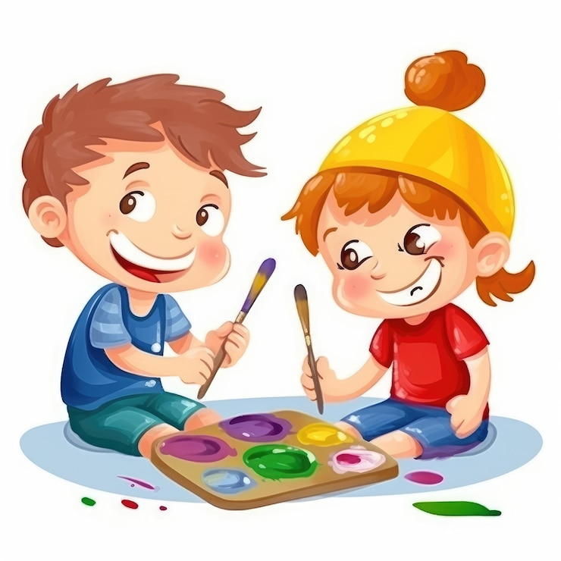
Использование нетрадиционных техник рисования в работе с детьми, имеющими речевые нарушения, является одним из важных и перспективных направлений коррекционно-педагогической работы. Нетрадиционное рисование лежит в основе многих арт-терапевтических техник. Как средство коррекции психических процессов, нетрадиционные техники рисования позволяют ребенку преодолеть чувство страха, дают свободу, вселяют уверенность в себе и своих силах, дают возможность самовыражаться.

Slide 7
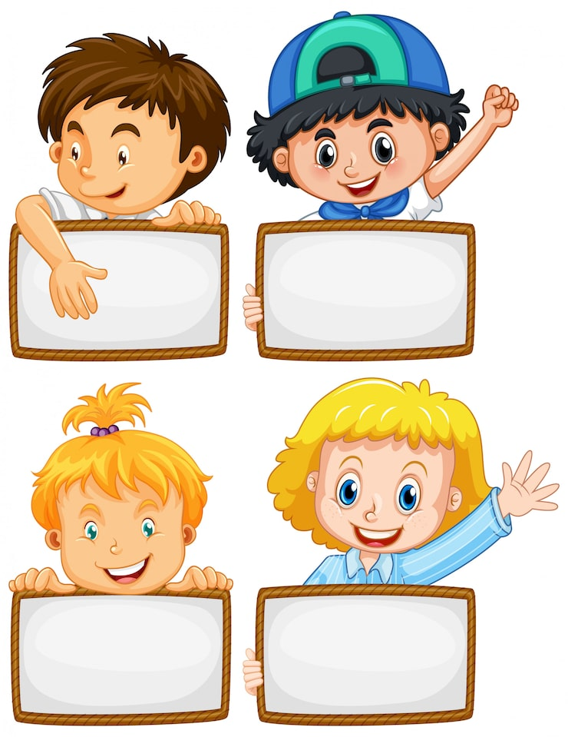
Рекомендуемые техники нетрадиционного рисования с детьми с ОВЗ: v рисование пальчиками; v рисование ватными палочками; v рисование ладошками; v рисование печатками и различными предметами; v рисование восковыми мелками и свечой; v печать по трафарету; v набрызг; v рисование мятой бумагой; v аппликация из бумажных шариков; v рисование сыпучим материалом (песок, манка, скорлупа и т. д.); v кляксография с трубочкой.

Slide 8
Песочная терапия
Незаменимым методом в работе с детьми с ОВЗ у дошкольников является песочная терапия, еще одна из разновидностей арт-терапии. Игра с песком – это естественная и доступная для каждого ребенка форма деятельности. Частичный перенос игр и занятий в песочницу даёт больший воспитательный и образовательный эффект, нежели стандартные формы обучения.
Игры с песком стабилизируют эмоциональное состояние ребенка. Играя с песком, ребенок может выразить свои душевные переживания, освобождается от страхов. Дети с интересом рисуют на песке - животных, буквы, цифры, свободно и не боясь ошибиться, потому что такие ошибки можно легко и многократно исправлять, обыгрывают в песке сказки, придумывают рассказы, учатся работать в коллективе.

Slide 9
Хромотерапия (цветотерапия, светотерапия)
Цели:
Нормализовать мышечный тонус.
Нейтрализовать негативное состояние.
Хромотерапия - наука, изучающая свойства света и цвета. Ученые давно заметили, что одни цвета ласкают взгляд, успокаивают, способствует приливу внутренних сил, бодрят; другие - раздражают, угнетают. Терапевтические возможности цвета были подтверждены результатами научных исследований. Воздействие цвета на людей не однозначно, а сугубо индивидуально, носит избирательный характер, и педагогам необходимо это учитывать в работе.

Slide 10
Использование нетрадиционных методов в коррекционной педагогике на сегодняшний момент представляет особую актуальную значимость, так как наблюдается тенденция недостаточной эффективности традиционных приемов и форм. Включение в практику нетрадиционных методов позволяет усовершенствовать коррекционный процесс.
Разнообразные нетрадиционные методы и приемы предотвращают утомление, поддерживают познавательную активность детей и повышают эффективность работы в целом.

Slide 11
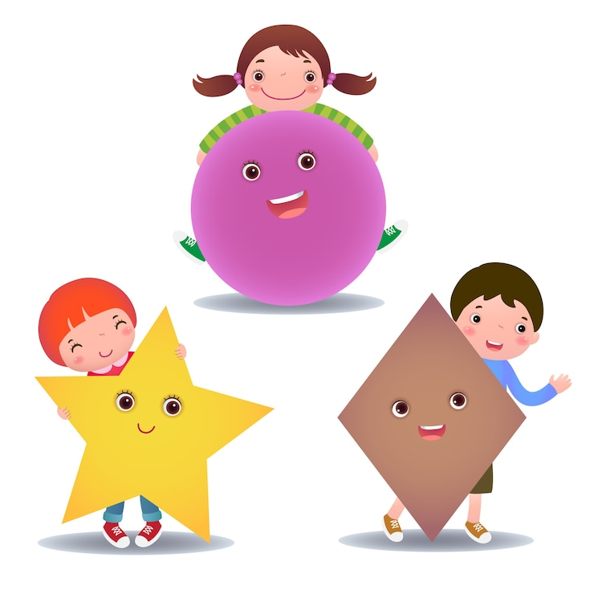
Для результативности коррекционно – развивающей работы необходимо учитывать определённые условия:
Занятия могут проводиться ежедневно;
Занятия проводятся в доброжелательной обстановке;
От детей требуется точное выполнение движений и приёмов;
Упражнения проводятся стоя или сидя за столом;
Алгоритм проведения любого занятия должен включать набор упражнений, активизирующих работу разных полушарий и развивающих их взаимодействия.
Необходимо помнить о комплексном подходе и во время каждого занятия применять упражнения из следующих групп:
Упражнения на развитие тонкой моторики кистей рук,
Координации движений,
Графических навыков и пространственной ориентации;
Упражнения на развитие различных видов восприятия внимания и памяти;
Дыхательно – координационные упражнения;
Упражнения для профилактики нарушения зрения;
Упражнения, формирующие различные виды мыслительных операций.

